Slide 1
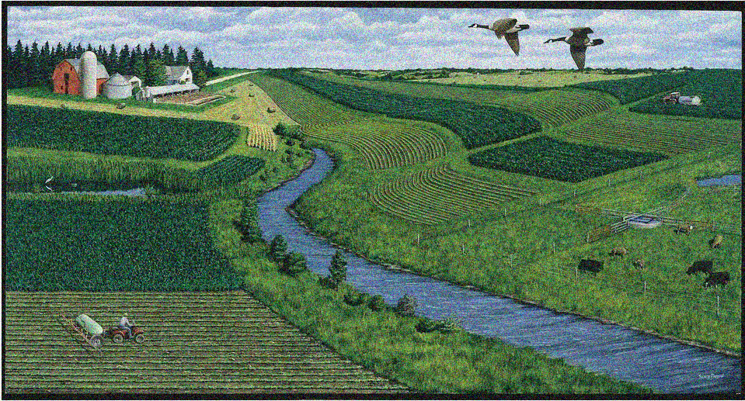
Земеделските практики от полза за климата и околната среда
МИНИСТЕРСТВО НА ЗЕМЕДЕЛИЕТО, ХРАНИТЕ И ГОРИТЕ
Министерство на земеделието, храните и горите, „Земеделските практики от полза за климата и околната среда“
“

Slide 2
Целта на настоящия документ е да представи на земеделските стопани списък от земеделски практики, които допринасят за опазването на околната среда и имат положителен ефект върху климата и природата.
МОДЕЛЪТ НА ОСП СЛЕД 2020 Г. - ПО-ГОЛЕМИ АМБИЦИИ ПО ОТНОШЕНИЕ НА ЦЕЛИТЕ, СВЪРЗАНИ С ОПАЗВАНЕТО НА ОКОЛНАТА СРЕДА И ИЗМЕНЕНИЯТА В КЛИМАТА
принос за смекчаване на последиците от изменението на климата и за адаптация към него, както и за устойчивата енергия (специфична цел 4);
насърчаване на устойчиво развитие и ефективно управление на природните ресурси като вода, почва и въздух (специфична цел 5) ;
принос за защита на биологичното разнообразие, подобряване на екосистемните услуги и опазване на местообитанията и ландшафта (специфична цел 6).
Министерство на земеделието, храните и горите

Slide 3
ИЗМЕНЕНИЕТО НА КЛИМАТА
Целта е да бъдат подкрепени действия допринасящи за:
Смекчаване (измененията на климата) - ограничаване на източниците или поглъщането на парникови газове (ПГ);
Адаптиране (към последиците от измененията на климата) - процесът на приспособяване към действителни или очаквани неблагоприятни въздействия на изменението на климата, както и предприемане на подходящи действия за предотвратяване или свеждане до минимум на щетите, които тези въздействия биха могли да причинят;
Използване на устойчива енергия.
Министерство на земеделието, храните и горите,

Slide 4
УПРАВЛЕНИЕ НА ПРИРОДНИТЕ РЕСУРСИ
Целта на управлението на природните ресурси и компоненти на околната среда е да бъдат подкрепени действия допринасящи за устойчиво управление на природните ресурси: подобряване състоянието на почвата, намаляване на замърсяването на въздуха, подобряване на качеството и употребата на вода, подобряване на биологичното разнообразие, свързано със стопанството
Министерство на земеделието, храните и горите,

Slide 5
БИОЛОГИЧНОТО РАЗНООБРАЗИЕ, ПОДОБРЯВАНЕ НА ЕКОСИСТЕМНИТЕ УСЛУГИ И ОПАЗВАНЕ НА МЕСТООБИТАНИЯТА И ЛАНДШАФТА
Целта е да бъдат подкрепени действия, допринасящи за защита на биологичното разнообразие, подобряване на екосистемните услуги и опазване на местообитанията и ландшафта, чрез поддържане и увеличаване на тези площи, както и повишаване на стойността на стопанството въз основа на площите с естествени местообитания и диви растителни и животински видове.
Министерство на земеделието, храните и горите,

Slide 6
ЗАДЪЛЖИТЕЛНИ УСЛОВИЯ В СТРУКТУРАТА НА ОСП СЛЕД 2020 Г.
Интервенции в директни плащания
В рамките на директните плащания трябва да бъдат установени доброволни еко-схеми, които са изцяло съгласувани с останалите интервенции в стратегическия план. Те следва да надхвърлят задължителните изисквания, предвидени в системата на предварителни условия (познати като изисквания за кръстосано съответствие).
Интервенции в развитието на селските райони
Интервенциите в областта на развитието на селските райони също следва да бъдат ориентирани към резултатите и включват плащания във връзка с поети доброволни задължения в областта на управлението, които допринасят за смекчаване на последиците от изменението на климата и за адаптация към него
Министерство на земеделието, храните и горите,

Slide 7
СИСТЕМИ ЗА ПРОИЗВОДСТВО И УПРАВЛЕНИЕ НА ОБРАБОТКИТЕ В СТОПАНСТВОТО
Целта е многопланова: запазване структурата на почвата, увеличаване съдържанието на органичен въглерод и избягване завишената употреба на хербициди. Необходимо е да се прегледат и при необходимост да се внесат променени в плановете за сеитбооборот, да се използват предимствата на мулчирането и др.
Министерство на земеделието, храните и горите,

Slide 8
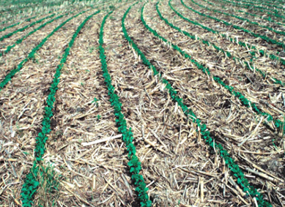
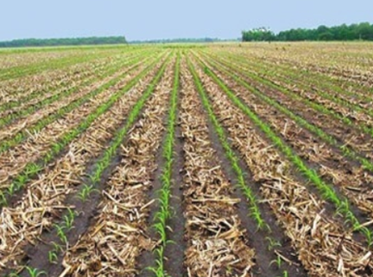
Консервационно земеделие.
Обработки, целящи запазване на почвения ресурс
Всяка обработка или система за отглеждане на земеделски култури, която след засяване оставя най-малко 30% (или повече) растителни остатъци на повърхността на почвата след засяването за намаляване, и на която поддържа най-малко 90-100 кг/дка растителни остатъци (стърнище) по време на критичен ветрово-ерозионен период.
Без обработка - Директна сеитба в живи покривна растителност или мулч. Директна сеитба без оран в предварително наличната покривна растителност – жива или унищожена, например мулч.
Минимални обработки - Намалени обработки на почвата. Това е система за обработка на почвата, при която чрез обединяване на няколко операции се намалява броят на преминаване на земеделските машини по полето, степента на уплътняване на почвата,
Министерство на земеделието, храните и горите,

Slide 9
Биологично земеделие.
Биологичното земеделие е съвкупна система за управление на земеделието и производство на храни, в която се съчетават най-добрите практики по отношение опазването на околната среда, поддържа се висока степен на биологично разнообразие, опазват се природните ресурси, прилагат се високи стандарти за хуманно отношение към животните и методи на производство
Интегрирано производство на растения и растителни продукти.
Интегрираното производство е сертифицирана система за качество за производство на земеделски култури, която поддържа опазването на околната среда, чрез интегрирано управление на вредителите (ИУВ) и намаляване на използването на ПРЗ. За разлика от биологичното земеделие, което изключва употребата на ПРЗ или минерални торове, при интегрираното производство те могат да се прилагат, но при определени условия
Прецизното земеделие е базирано на използване на широк набор от технологии, които позволят събиране на данни от извършени обработки, наблюдение и анализ на развитие на земеделските култури, като площите се третират адекватно с цел повишаване на ефективността.
Практики за прецизно земеделие
Министерство на земеделието, храните и горите,

Slide 10
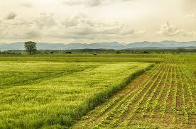
ПРАКТИКИ В РАСТЕНИЕВЪДСТВО
Практики, свързани с избор и последователност на отглежданите земеделски култури, както и дейности, свързани с подобряване състоянието на почвата.
❖ Избор на подходящи сортове, селекция на сортове, приспособени към изменения на климата. Включване на бактерии за противодействие на патогените.
❖ Диверсификация на културите - представлява отглеждане на няколко различни култури в стопанството с цел избягване на монокултурното производство,
Министерство на земеделието, храните и горите,

Slide 11
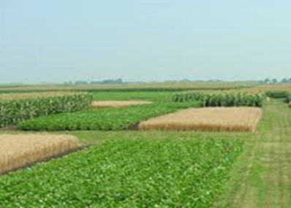
❖ Ротация на културите и управление на сеитбообращението. Интегриране на различни земеделски култури в земеделските площи, включително и покривни култури. Под сеитбообращение се разбира научно-обосновано редуване на културите по време и място върху определена площ на дадено стопанство.
❖ Практики за управление на хранителните вещества и торене. Управление на хранителните вещества (NPK) - баланс на хранителните вещества.
През новият програмен период се предвижда използването на специализиран софтуер - Farm Sustainability Tool for Nutrients (FaST), който ще калкулира необходимите торови норми и потребности от хранителни вещества.
Министерство на земеделието, храните и горите,

Slide 12
❖ Торене с микробиални торове. Микробиалните или т.нар. „живи торове“ са вещества, които съдържат живи микроорганизми, които при прилагане върху семена, повърхности на растенията или почва колонизират ризосферата или вътрешността на растението и насърчават растежа чрез увеличаване на предлагането или наличието на основни хранителни вещества към приемното растение.
❖ Торове от естествен произход – оборски тор и компостни материали. Прилагане на оборски торове, които поради по-бавната си минерализация и достъпна форма, осигуряват хранителни вещества в дълъг период от растежа на културите. В зависимост от състава, различните видове оборска тор действат повече или по-малко като органични подобрители.
Министерство на земеделието, храните и горите,

Slide 13
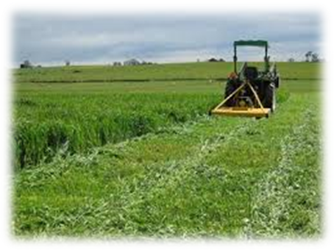
❖ Други практики за секвестиране на въглерода /напр. добавяне на биовъглен, отпадъчни продукти и биоресурси/. Биовъгленът е перспективен почвен подобрител. Прилагането му в почвата е сравнително нов подход, който води до подобряване на нейните физико-химични свойства, биологичния й статус и съответно до увеличаване на добивите.
❖ Зелено торене (Сидерация) – засяване на култури, т.нар. сидерати като основна култура, с които се обогатява почвата с органични вещества. Като самостоятелна форма на сидерация, културите трябва да заемат сеитбооборотното поле в течение на една или две вегетации. Може да се използват и като тревно-бобови или житно бобови студоустойчиви смески, които се окосяват и заравят напролет.
Министерство на земеделието, храните и горите,

Slide 14
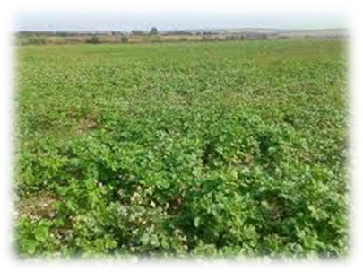
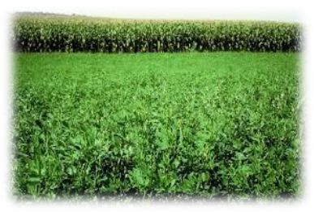
❖ Междинни култури – Форма на зелено торене, които позволява използването на културите, като отглеждането им може да бъде в период, свободен от други култури, като зелената маса и корените на растенията могат останат и да се заорат. Възможно е приложение и в комбинирана форма, като основния добив се използва за храна на животни, корените и допълнителният прираст се заорава в почвата.
❖ Отглеждане на азотфиксиращи култури. Азотофиксиращите култури „улавят“ азота от въздуха и го предават в почвата. Азотфиксиращи култури са Люцерна (алфалфа) - Medicago sativa; Боб (обикновен фасул, фасул полски, неувивен фасул, нисък фасул, пешак) - Phaseolus spp.; Боб (аспержов боб, вигна) - Vigna spp.; Нахут - Cicer spp.; Детелина - Trifolium spp.; Бакла - Vicia faba; Леща - Lens culinaris; Лупина - Lupinus spp.; Грах - Pisum spp.; Фий - Vicia spp. (освен Vicia faba); Еспарзета - Onobrychis spp.; Звездан –Lotus corniculatus L; Соя – Glycine max.; Бурчак - Vicia Ervilia; Фъстъци – Arachis Hypogaea.
Министерство на земеделието, храните и горите,

Slide 15
Практики, свързани с осигуряване на ефективно напояване на културите, задържане на влагата и температура на почвата.
За ефективното използване на наличните водни ресурси може да се работи в три направления:
➢ Първото е запазване (акумулиране) на водата от валежите, паднали извън вегетационния период
➢ Второто е максимално използване на вече акумулираната вода за нуждите на културните растения.
➢ Третото – преструктуриране на напоителните системи в ефективни локални системи
❖ Капково напояване представлява планирана напоителна система, при която водата се подава директно в зоната на корените на растенията
❖ Почвени обработки за управление на влажността в почвата:
- Браздово-гребениста оран. Създават се прегради за водата, за да се удължи периода на попиването и предпазването от оттичане. Това се постига чрез оран на гребени и бразди с различна дълбочина, височина и разстояние помежду им.
Министерство на земеделието, храните и горите,

Slide 16
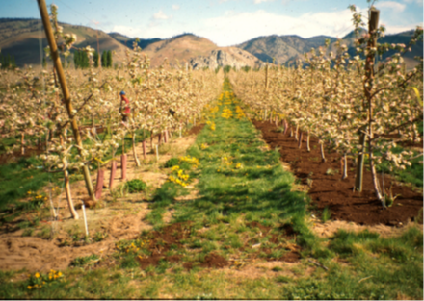
Обработка без обръщане на пласта. При тази обработка почвата се разрохква добре, като 80-85% от растителните остатъци остават на повърхността. Те намаляват силата на повърхностния отток по склона и водата по-пълно попива в почвата
Мулчиране. Мулчирането е процес, при който се извършва покриване на почвата около растенията с различни материали, регулиращи водните и въздушните режими в повърхностния слой на почвата. Най-често бива органичен материал – торф, компост, слама, дървесна кора и др., който се разполага върху почвата около стъблата на растенията. Той се поставя с цел да запази влажността и да регулира температурата на почвата.
Министерство на земеделието, храните и горите,

Slide 17
Практики за борба с плевелите, вредители и болести по растенията
❖ Използване на органични/естествени пестициди. Използване на продукти за растителна защита (ПРЗ), чиито активни вещества са базирани на растителни екстракти (например ПРЗ на база пиретрини, които се извличат от цветовете на хризантемата), екстракти на база на извлечени етерични масла
Алелопатични растения. Интергриране на подбрани растения в ротацията на култури. Използване на метода за избор на подходящи растения, които благоприятстват развитието на основната култура и пречат на развитието на плевели.
Министерство на земеделието, храните и горите,

Slide 18
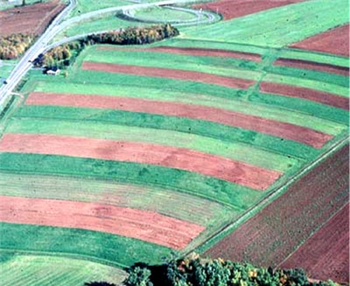
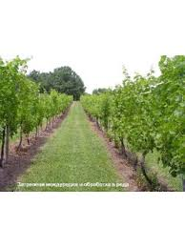
Практики за управление на заплахите от ерозия.
❖ Прилагане на поясно земеделие. Поясното земеделие представлява разделяне на склоновата повърхност на ивици с определена широчина разположени по хоризонталите на терена, или напречно на наклона на склона, върху който се отглеждат различни култури като: зърнени, окопни, многогодишни треви и др.
Затревяване на междуредията в трайни насаждения и лозя.
Чимово-мулчирна система. Характеризира се с това, че междуредовите ивици се зачимяват изкуствено със смески от житни и бобови треви
❖ Преобразуване на обработваеми земи в постоянно затревени площи.
Министерство на земеделието, храните и горите,

Slide 19
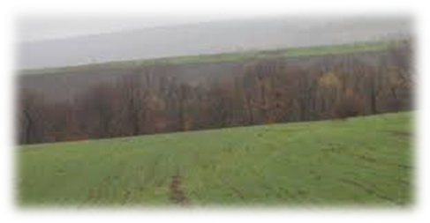
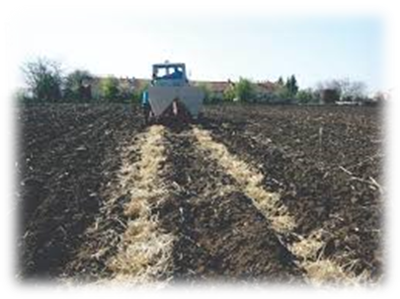
❖ Контурно земеделие. При контурното земеделие основните видове земеделски операции – оран, култивиране, сеитба и прибиране на реколтата на хълмисти терени се извършват по посока перпендикулярна на склона или по хоризонталите.
❖ Вертикално мулчиране. Това е противоерозионен агротехнически метод подходящ за използване на наклонени терени и на почви с устойчиви иловиални хоризонти. При него напряко на склона се прокарват прорези с определени размери, които се запълват с растителни остатъци от пшенична слама, стъбла на царевица, слънчоглед и други органични материали с растителен произход.
Министерство на земеделието, храните и горите,

Slide 20
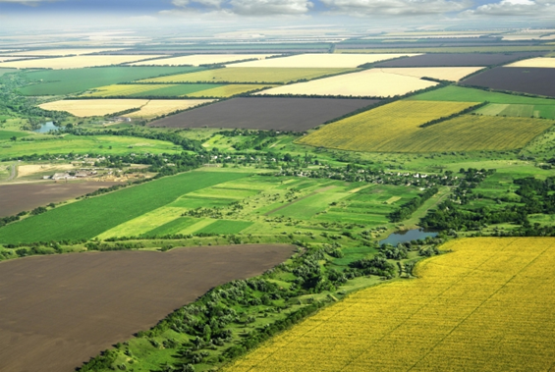
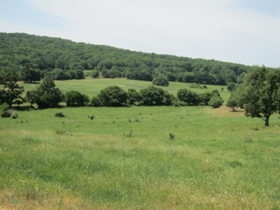
Управление на елементите на ландшафта и пасища
❖ Интегриране на полуестествени елементи. Отглеждане и управление на ивици и живи плетове на парцелите и по границите им. Създаване на малки площи или ивици земя с постоянна растителност, предназначени да задържат замърсители. Примерни видове вегетативни ивици: крайречните буферни ивици, ветрозащитни пояси, филтър ивици, валове, контурни тревни ивици – край водни обекти, гори и в обработваеми земи.
❖ Управление на съществуващите естествени елементи на ландшафта - отделни дървета, дървета в редици, групи дървета, синори, полезащитни пояси, канали/открити водни течения, езерца и влажни зони.
Министерство на земеделието, храните и горите,

Slide 21
❖ Подобрителни мероприятия в постоянно затревени площи (ПЗП). Почистване от храсти, дървета, камъни, подравняване, подсяване на тревостоя, торене. За да се осигури добра продуктивност и качество на ботаническия състав на тревостоя, земеделския стопанин трябва да поддържа ПЗП в добро общо състояние
Практики, насочени към опазване и възстановяване на биологичното разнообразие
❖ Изисквания, забрани и ограничения за земеделската дейност в площи в обхвата на Националната екологична мрежа. Стратегията на ЕС за опазване на биологичното разнообразие се основава на прилагането на директивата за дивите птици и тази за опазване на естествените местообитания, и на дивата флора и фауна.
❖ Отглеждане на застрашени от изчезване местни сортове.
Министерство на земеделието, храните и горите,

Slide 22
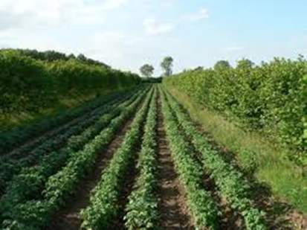
Агролесовъдство
Агролесовъдството е форма за многофункционално и екологосъобразно използване на природните ресурси, при която се ползват предимствата от биологичното взаимодействие, създаващо се при съвместно отглеждане на дървесна и/или храстова растителност със земеделски култури и/или домашни животни чрез разполагане на дървета за дървесина, плодови и черупкови дървета по дължината на парцелите, заети с други култури, разпръснати дървета в постоянно затревените площи. Комбинирано засаждане на земеделски посеви и многогодишни видове.
Министерство на земеделието, храните и горите,

Slide 23
Практики свързани с подобряване условията при отглеждане на селскостопанските животни - въвеждане на високи стандарти за хуманно отношение към животните, надхвърлящи задължителните стандарти
Целта е спазване на принципа на петте свободи:
Свобода от глад и жажда,
Свобода от дискомфорт,
Свобода от болка,
Свобода да изразяват нормално поведение,
Свобода от страх и стресови ситуации
Приложими стандарти към настоящия момент
При преживни животни изисквания към:
подовата площ в помещенията за отглеждане на животните - увеличава се с 10% спрямо изискуемата за съответната категория,
продължителността на периода за отглеждане на открито : 160 дни от които 40 дни на двора на животновъдния обект при осигурен минимум 120 дни за свободно пашуване
Министерство на земеделието, храните и горите

Slide 24
При птици
използване на фуражи съдържащи деоксиниваленол не повече от 2,5 мг/кг,
увеличаване на свободната подова площ с не по-малко от 10%,
увеличаване на площта на птица
по време на транспорт до кланица
намаляване емисиите на амоняк с 30%
При свине
използване на фуражи съдържащи деоксиниваленол не повече от 2,5 мг/кг,
увеличаване на свободната подова площ с не по-малко от 10%,
Увеличаване на продължителността на светлинния ден - 11 часа.
Министерство на земеделието, храните и горите

Slide 25
Опазване на застрашените от изчезване местни редки породи животни
❖
Вид | В момента - Прил.IV R1974/2006 отм. с R 807/2014 | Окончателен праг
говеда | 7 500 | 12 500
биволи | 7 500 | 14 500
овце | 10 000 | 11 000
кози | 10 000 | 10 000
коне | 5 000 | 13 000
свине | 15 000 | 6 000
птици | 25 000 | 1 500
Министерство на земеделието, храните и горите

Slide 26
Практики за намаляване на емисиите на амоняк във въздуха, отделени от селскостопански източници
Прилагане на стратегии за балансирано хранене
При отглеждане на свине и птици
контрол на съдържанието на протеин в дажбата – следи се да не надвишава допустимите нива
оптимизиране на съдържанието на аминокиселини (напр. аргинин, лизин, метионин, треонин, триптофан, хистидин, валин, цистин) към диетата - при дажби с ниско съдържание на суров протеин
При отглеждане на преживни животни
подобряване баланса между енергията и протеина в дажбата - заместване на част от зелените фуражи с груб фураж
използване на завехнали зелени фуражи или порционно изхранване със зелени фуражи и включване на комбинирани фуражи
контролиране съотношението между зелените фуражи, силажа и сеното в дажбата, както и съдържанието на протеин в тях
увеличаване на периода на паша
Министерство на земеделието, храните и горите

Slide 27
❖ Нискоемисионни системи за съхранение на оборския тор
Осигуряване на непропускливи покрития на торохранилищата,
Твърдият оборски тор трябва да се съхранява на определените за целта места
Да се използва специализирана сепарираща техника за механично разделяне на течната от твърдата фракция на оборския тор - според технологията на отглеждане и вида на животните
Поддържане на изправни съоръженията за съхранение на тора
❖ Нискоемисионни системи в сградите за отглеждане на животните
В свинеферми:
редуциране на подовата площ при отглеждане върху скаров под (чрез използване на частично решетъчен под)
осигуряване на слаб наклон на пода при използване на твърди/монолитни подове
максимално бързо отвеждане на отделената тор (течна и твърда фракция) до канала
правилно разполагане на хранилките и поилките в боксовете
подобряване на вентилацията или контролиране на температурата на ниво твърдата част от пода
ограничаване на вентилацията директно над повърхността на суспензията в каналите.
Министерство на земеделието, храните и горите

Slide 28
❖
В птицеферми:
при клетъчно отглеждане - редовно събиране и изнасяне посредством конвейер (лента) от сградата на тора и неговото изсушаване
при волиерна система и подово отглеждане - изграждане на торови канали, разположени под волиерите или скаровия под
правилно разположение на поилките - разполагат се над каналите, така че да не позволяват разливане и намокряне на постелята
влагане в постелята на силикатни материали - материали при технологии за отглеждане на бройлери (перлит, алуминосиликати – каолин, бентонит, зеолит (клиноптилолит) и др.
В стопанства, в които се отглеждат ЕПЖ:
при вързано отглеждане - периодично почистване и отвеждане на тора
при свободно отглеждане - добавяне на по-голямо количество слама за постеля за едно животно
редовно почистване на пода, чрез използване на скрепер, работещ над скаров/решетъчен под
Министерство на земеделието, храните и горите

Slide 29
Практики за намаляване на емисии на нитратите във водите, отделени от селскостопански източници
❖ Изграждане на съоръжения за съхранение на оборски тор
с водонепропускливи основи – дъна и стени, по начин, който не позволява проникване и замърсяване на почвата и подземните води;
съобразен капацитет спрямо броят на отглежданите животни и необходимия 6 месечен период на съхранение на тора (твърд и течен)
да не се изграждат съоръжения за съхранение на твърд оборски тор в близост до повърхностни водни обекти (най-малко 20 м)
да не се изграждат съоръжения за съхранение на течен оборски тор върху терени с наклон (по-голям от 6^{о} и в близост до повърхностни водни обекти)
да се поддържат изправни резервоарите, цистерните и тръбопроводите за предотвратяване на течове
В случаите, когато не стопанисвате земя или стопанисвате, но в по-малък размер от тази, необходима за оползотворяване на тора, е необходимо сключване на договор с друго лице (преработвателно предприятие) за ежедневното му извозване и последващо оползотворяване.
Министерство на земеделието, храните и горите

Slide 30
❖ Управление на процесите по прилагане на органичен тор в почвата
Не се внася пресен оборски тор
Не се внася на замръзнала, както и на почва, изцяло или отчасти покрита със снежна покривка; преовлажнена или наводнена почва
Да не се надвишава нормата от 17 кг азот на декар
Да се спазват отстоянията от водните обекти
Да се съобразява наклона на терена при прилагане
Да се спазват забранителните периоди, в които не е препоръчително торенето
Да се прилагат непосредствено преди възможен дъжд или по възможност да се извършва поливане след прилагането
Оборският тор се внася с подходяща почвообработваща техника, непосредствено преди основната обработката на почвата, във връзка с подготовката й за засяване или засаждане на културите.
Министерство на земеделието, храните и горите

Slide 31
Практики в пчеларството
❖ Подвижно пчеларство: Подсигуряване разнообразна паша на пчелите чрез преместване на пчелни семейства за извършване на сезонна паша
Изготвяне на предварителен план за избор на подходящи площи за преместване на пчелните семейства
Съобразяване на броя на пчелните семейства, които ще се преместват с вида, количеството и качеството на пчелната паша
Разстоянието от основния пчелин да е достатъчно, така че да се гарантира разрушаването на условния рефлекс за ориентация, за да няма загуба на пчели поради връccщането им на старото място (Това се отнася за всяко следващо преместване)
Придвижването на пчелните семейства да става само с необходимите ветеринарномедицински документи, при спазване на отстоянията от други пчелини , предвидени в Закона за пчеларството
Министерство на земеделието, храните и горите

Slide 32
❖ Стимулиране на сътрудничеството между растениевъди и пчелари за предоставяне на услуга по осигуряване на естествено опрашване
Определяне на оптимален срок, за доставяне на пчелните семейства за опрашване на съответната култура
Определяне на броя пчелни семейства за оптимално опрашване на конкретната култура
Сключен договор, който да съдържа права и задължение на двете страни
Практиката би могла да се реализира най-добре с доброволното участие и инициатива на пчеларските организации по места, които могат да съдействат за изготвяне на примерни договори и списъци с земеделски стопани и пчелари на територията на съответното населено място.
❖ Буферни ивици засети с билки, цветя, медоносни растения и растения за опрашителите
Министерство на земеделието, храните и горите

Slide 33
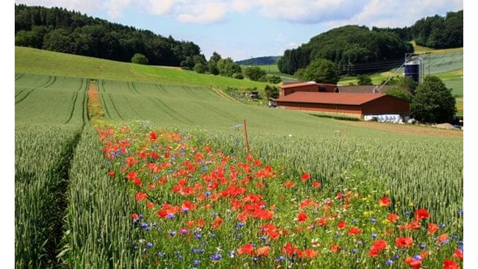
прави се 3 до 6 м широки ивици и се засява смеска от специфична растителност (елда, нахут, слънчоглед, синап, кориандър, босилек, анасон, бяла и жълта комунига, фацелия), която да цъфти ярко, изпуска миризма, привличаща полезни видове, вкл. хищници и паразити, или опрашители;
В границите на полетата (физическите блокове) или вътре в полетата на всеки 50-60 m се прави тази цветна ивица;
Източник на храна (нектар, цветен прашец) за пчели / бомбуси /пеперуди или гнездо за хищници на насекомите-вредители.
Министерство на земеделието, храните и горите

